Slide 1





PUCK
MAN
START!

Slide 2
Descripción del juego
En este repositorio se va a ir guardando las distintas versiones de un juego hecho en scratch cuya mecánica principal se basa en un bicho amarillo que come puntitos, mientras tanto, tiene que ir escapando de fantasmas. Pero si se come una pelota especial, le permite por tiempo limitado comerse a los fantasmas. Al terminar todas las pelotas de un nivel pasa al siguiente.
El nombre otorgado es "Puckman"
Juan Francisco Sánchez García
Elena Robles Casas
Rosario Vivo Pérez

Slide 3
are you ready?

Slide 4
ENLACES A LOS MATERIALES USADOS
PARA SU REALIZACIÓN NOS HEMOS GUIADO CON LOS SIGUIENTES TUTORIALES:
PARTE UNO DEL VIDEO DE PAC-MAN
PARTE DOS DEL VIDEO PARA CREAR PAC-MAN EN SCRATCH
ADEMÁS INCLUIMOS ALGUNAS CAPTURAS DE COMO VA AVANZANDO EL JUEGO SEMANA A SEMANA.

Slide 5
MULTIPLE CHOICE
¿CUÁL ES EL NOMBRE DEL EQUIPO?
a. Hierbabuena
b. Hierbamala
c. Césped bueno
d. Césped malo

Slide 6
MULTIPLE CHOICE
¿CUÁL ES EL NOMBRE DEL EQUIPO?
a. Hierbabuena
b. Hierbamala
c. Césped bueno
d. Césped malo

Slide 7
INSTRUCCIONES del juego
En este juego es necesario utilizar las teclas de las flechas que aparecen en la parte derecha del teclado en la parte baja; estas son las que te permitirán moverte por el juego hacia todas las direcciones y así poder tanto comerte los puntitos que son comida para poder seguir y también huir de los fantasmas. El objetivo principal del juego es comerte todas las bolitas de comida para pasar al siguiente nivel.

Slide 8
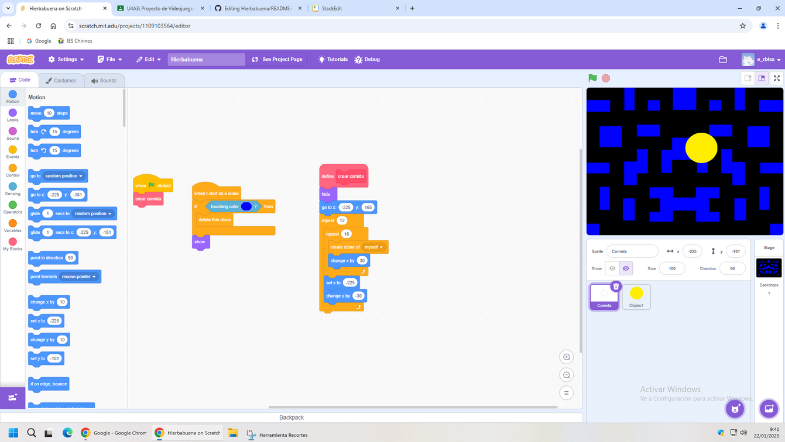
DIARIO DEL DESARROLLO
Durante la primera semana realizamos la base del juego, haciendo el laberinto y los puntitos que se debe comer pac-man. También se desarrollo el personaje principal con su disfraz y por último se comenzó a hacer los fantasmas que intentarán eliminar a pac-man.

Slide 9
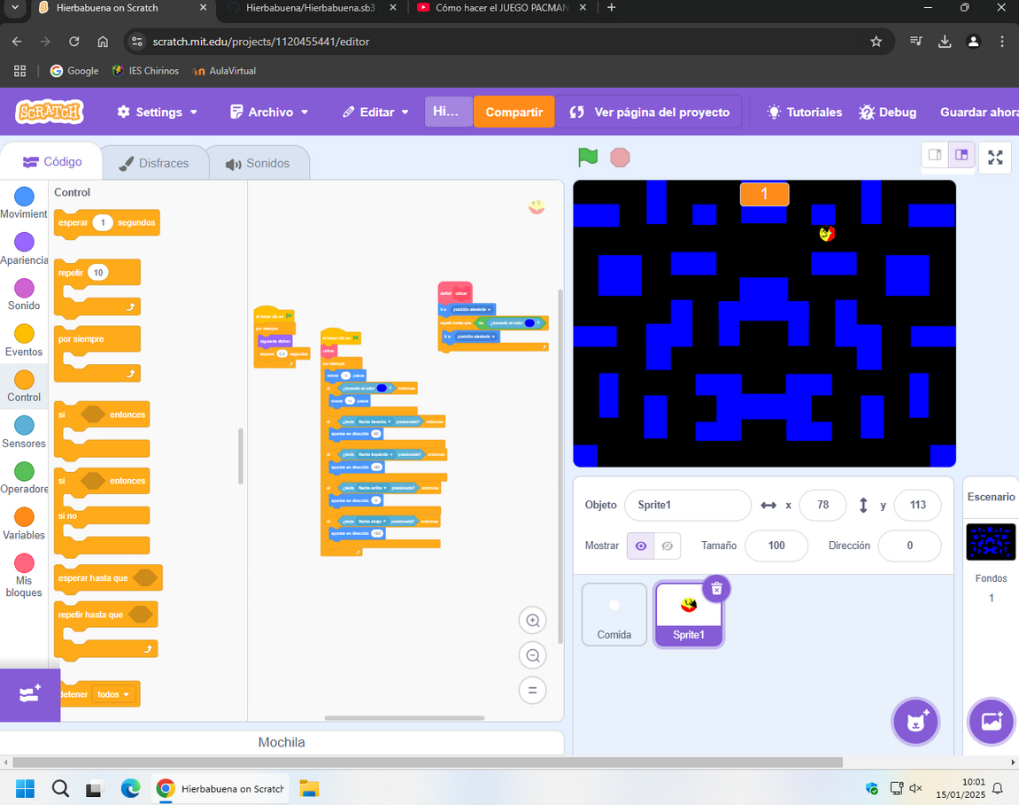
DIARIO DEL DESARROLLO

Slide 10
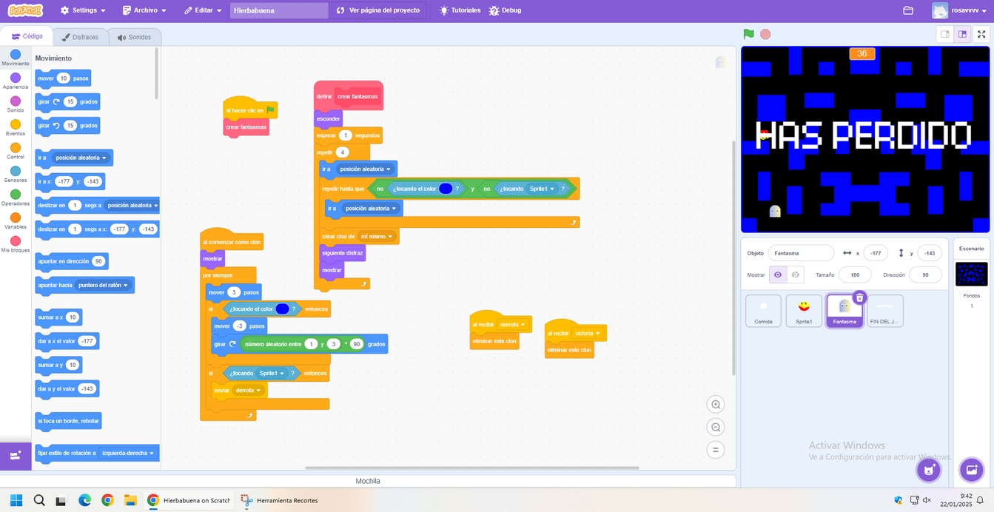
DIARIO DEL DESARROLLO
La segunda semana continuamos organizando un poco el Readme para poder continuar desarrollando el proceso del juego de forma más adecuada; mientras continuamos con el desarrollo de los fantasmas por la plantilla incluyendo todos sus movimientos. El segundo día ya comenzamos a ver el segundo video para ponerlo en nuestro proyecto de scratch. Queda que remarcar principalmente que las imágenes que subimos son únicamente de como avanza el juego con el transcurso de los días debido a que todo lo que se plasma en él lo estamos dibujando nosotros con las herramientas que nos proporciona scratch. Y ya manos a la obra con la segunda parte del juego.

Slide 11
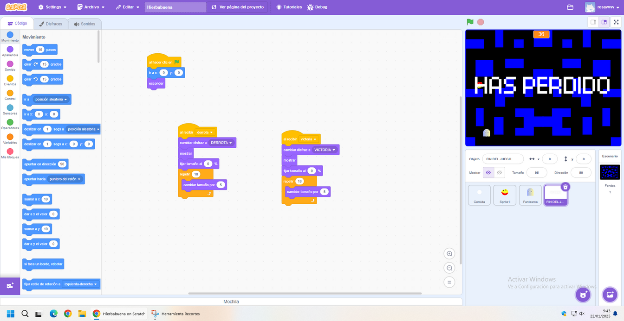
DIARIO DEL DESARROLLO
Durante la segunda semana, creamos los fantasmas y ajustamos todos los marcos para que estos no desaparecieran cuando seguían su trayectoria. Una vez creados, configuramos su misión en la que si pacman impactaba con alguno de ellos, se enviaría el mensaje de derrota.

Slide 12
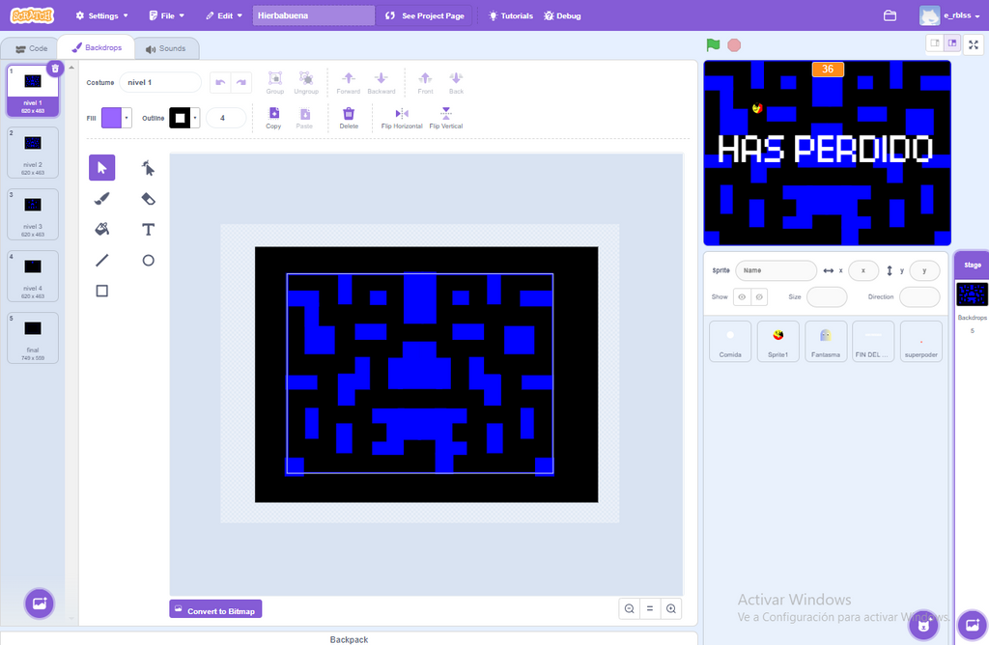
DIARIO DEL DESARROLLO
En la tercera semana realizamos todos los niveles por los que pasarás a medida que vaya avanzando el juego.

Slide 13
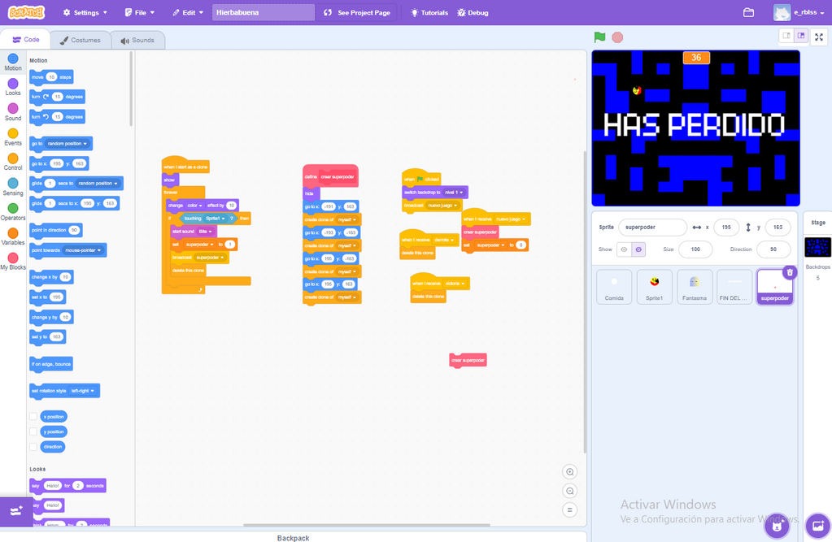
DIARIO DEL DESARROLLO
En la tercera semana también incluimos los superpoderes con los que nuestro personaje principal adquiere el poder de comerse a los fantasmas durante algunos segundos. Estos desaparecerán y podrás comer más libremente la comida para pasar al siguiente nivel.

Slide 14
ENLACE AL JUEGO:
"Enlace al juego"

Slide 15
THANK YOU
END

